Slide 1
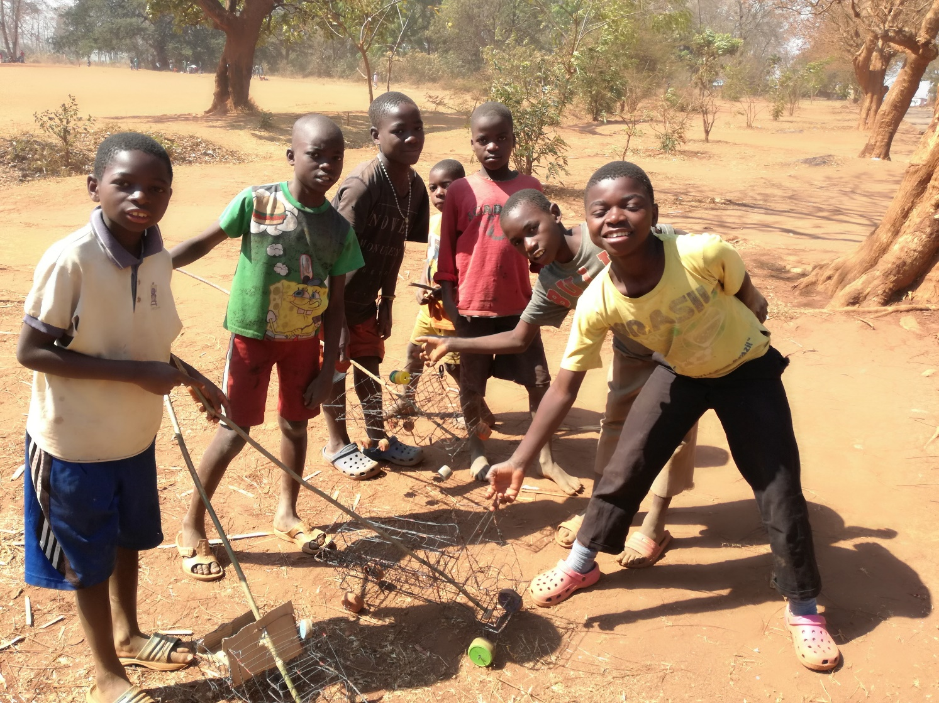
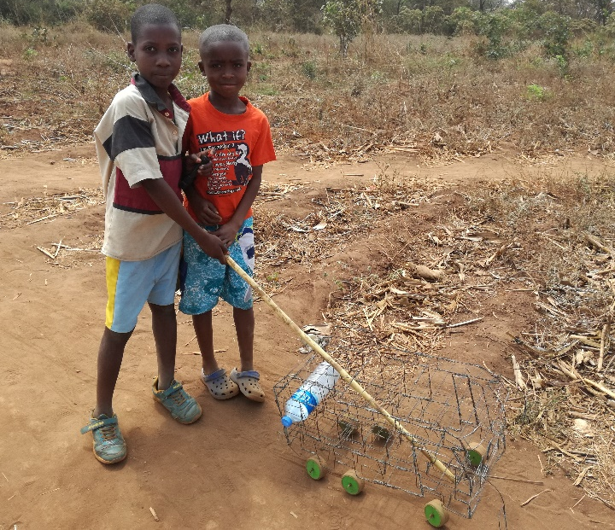
１
１
【マラウイーリロングウェ(2017)】
針金を器用に曲げて組んで作った車は、小学校の教科書にも作り方が載っているほど、マラウイでは一般的な子供のおもちゃ。タイヤはペットボトルのキャップだったり、木を削ってつくることもある。自分で作った車を友達と見せ合って遊んでいるのだろうか。荷台付の車もあった（一番手前の車の段ボール部分や下の写真のペットボトル入れ）。
フォトランゲージでのコメント例
・笑っていて楽しそう
・手作りの車で遊んでいる
・小さい買い物カートみたい
・針金で器用に作っている
・はだしの人とサンダルの人がいる

Slide 2
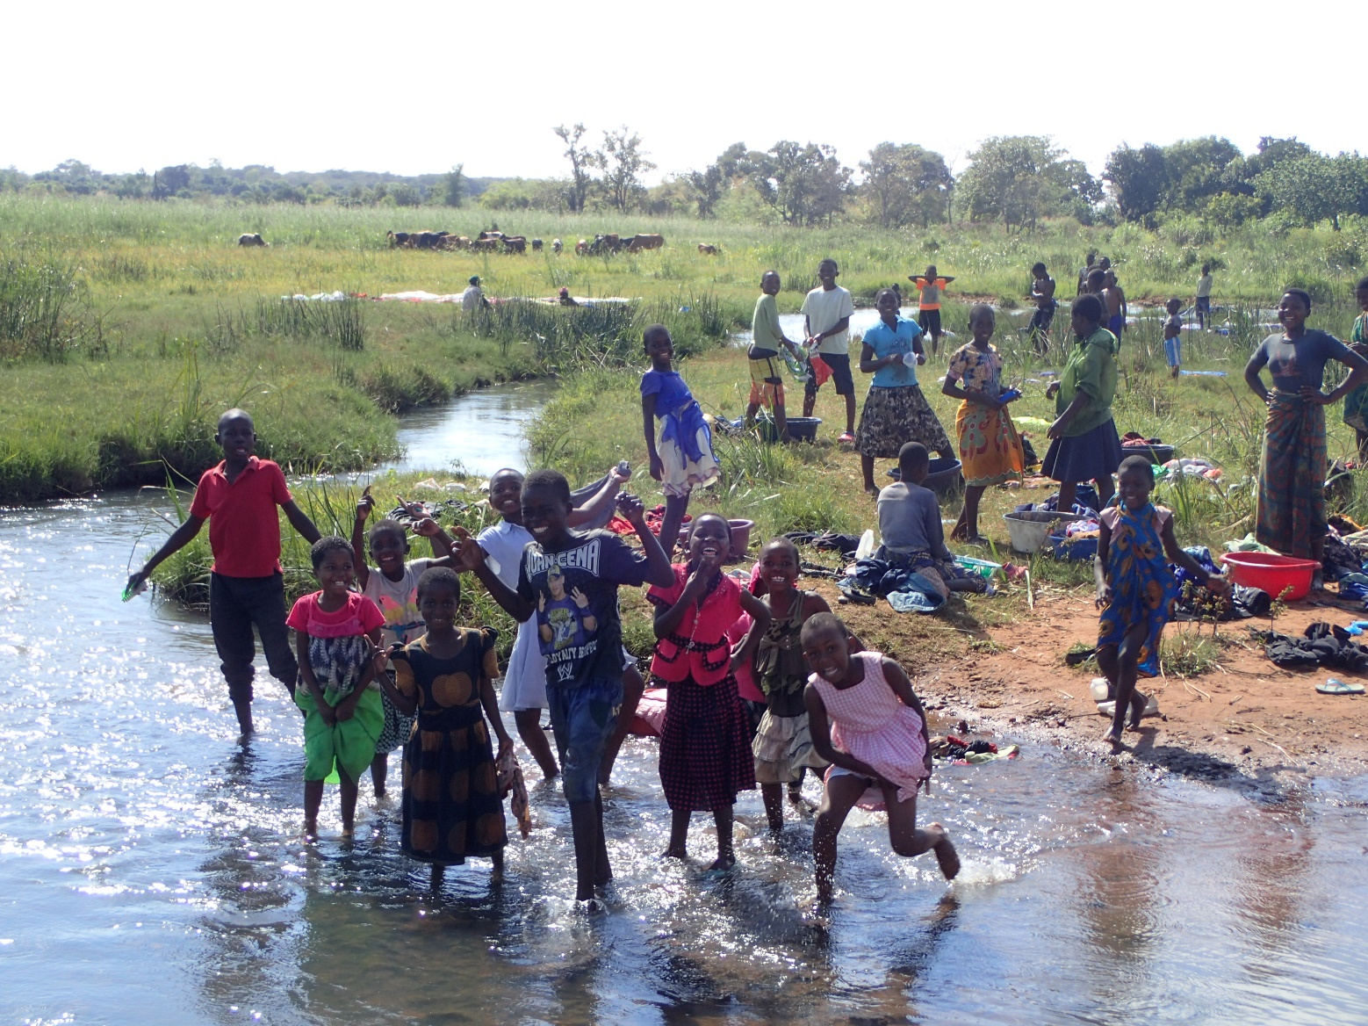
２
【マラウイームチンジ(2018)】
川に洗濯にきた村の人たち。選択に来たついでに川で遊んでいた。マラウイでは洗濯は女性か子供の仕事。井戸から水をくみ洗濯をすることもあるが、洗濯には水をたくさん使うため、川で洗濯した方が水くみの手間を省ける。川は日本のようにしっかり整備されていないので、雨季になるとすぐに氾濫し、道が水没し、子供が学校に通えなくなるという問題も起きている。後ろに見えるのは牛の放牧。
２
フォトランゲージでのコメント例
・水がきれい
・みんなが集まっている
・カメラに興味がある
・楽しそう
・洗濯している
・手で洗濯するのは楽しそう
・女性が洗濯をする文化？
・後ろに牛がいる

Slide 3
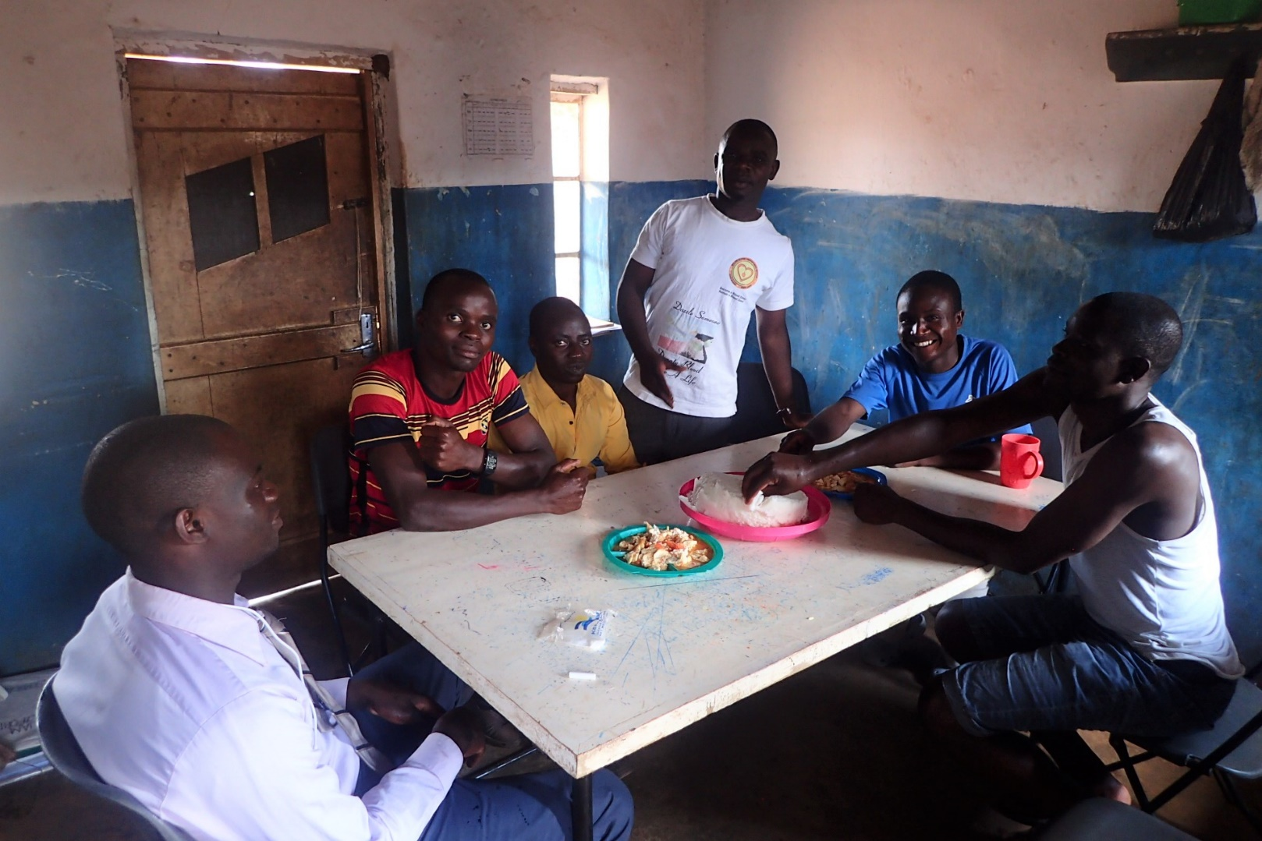
３
【マラウイームチンジ(2018)】
食事を分け合って食べる大学生たち。食卓の真ん中にある白い食べ物（ピンク色の皿）は「ンシマ」と呼ばれるマラウイの主食。トウモロコシを火にかけたお湯で練って作る。しゃもじで取り分けることもあるが、男子学生たちは面倒なのか、大きな塊をそのまま食べている。手づかみで、となりにあるおかず（緑色の皿）をちょこっとつまみ、ンシマと一緒に食べる。節約のためおかずの量は少なく、写真に写っている１皿で６人分。１日に２食、もしくは１食でしのいでいる人もいる。栄養の不足、偏りが課題であるが、食材費が足りないためどうしようもない。友人と囲む食卓は楽しい時間。電気がないから毎回火おこしをして食事を作る。水は近くの井戸から。
３
フォトランゲージでのコメント例
・ご飯を食べているから笑顔
・自分と一緒で食べるのは幸せそう
・きれいな服をきている
・ピンクのお皿の上にはケーキ？
・手で食べている
・机が使い込んでいる感じで汚い

Slide 4
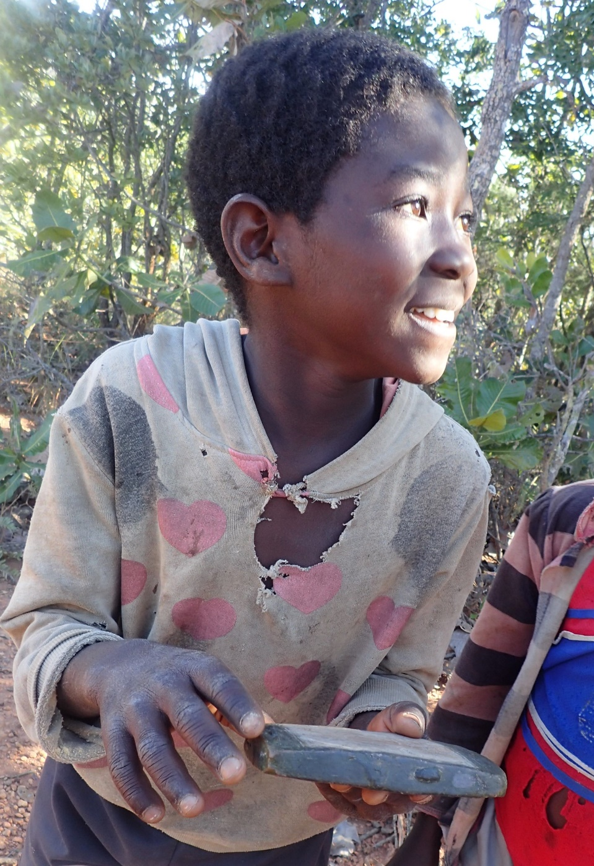
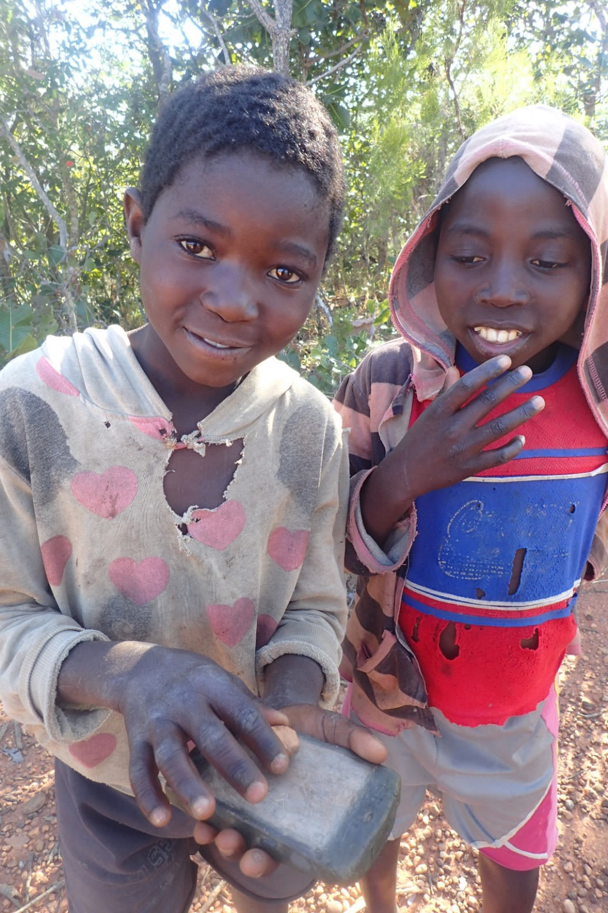
４
４
【マラウイーリヴィングストニア(2018)】
石をけずってスマホを作った村の少女。ボタンやイヤホンジャックの穴まである。画面の色は白っぽい石をこすりつけて着色したという。マラウイには既製品のおもちゃはほとんどない。身の回りにあるものを工夫しておもちゃにして遊ぶのが普通。足元は写っていないが、二人ともはだし。服はボロボロだが、みんなそうだから、気にせず着ている。服は新品を売っている店はほとんどなく、諸外国からの寄付品を入手するか、中国などからの中古品を店で買うことが多い。
フォトランゲージでのコメント例
・スマホを作って遊んでいるから笑顔
・手作りで作っているところがすごい
・手作りスマホを見せて自慢げ
・服がぼろぼろ
・地面が石だらけ

Slide 5
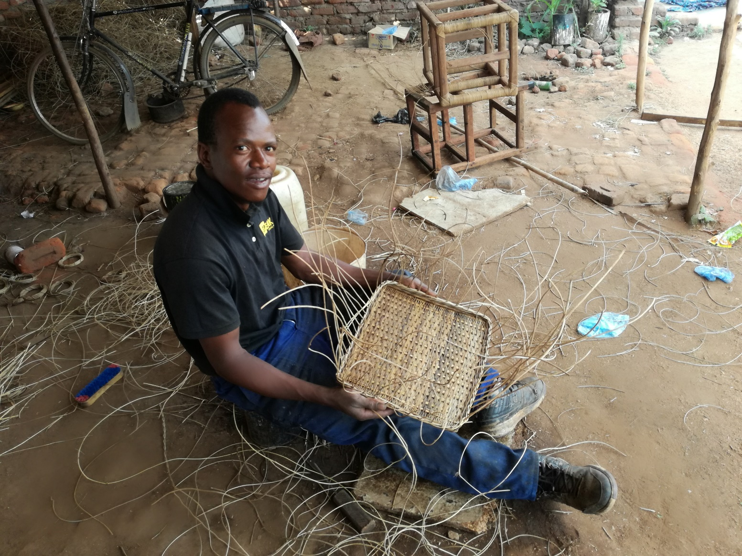
５
【マラウイーリロングウェ(2017)】
植物を編んでかごを作る職人。手作業でものを生み出す仕事を楽しんでいる様子でどこか誇らしげ。マラウイでは、日常生活で使う家具は、工場で作られるものよりも職人の手作りのものの方が多い。机や椅子やソファなども木工職人のオーダーメイド。輸入された既製品よりも、手作りのオーダーメイドの方が安い。職人に限らず、手作りで様々なものを自分で作れる人が多い。
５
フォトランゲージでのコメント例
・何かを作っている
・かご職人
・仕事があるから笑顔
・自分の力を使える場があるのは幸せ
・自分で使うものを自分で作れるのはすごい
・物を作ることができるから楽しそう
・市場で売るのを想像しながら作っている？

Slide 6
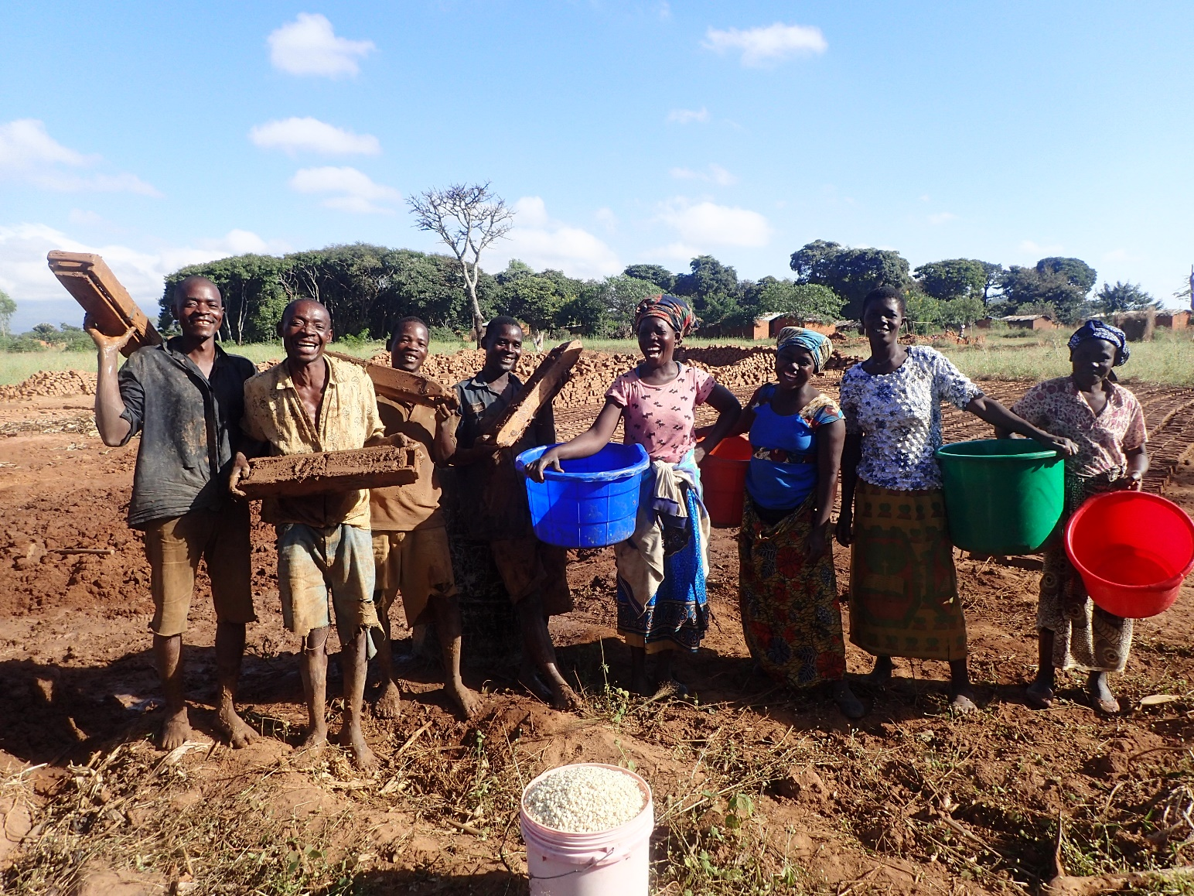
【マラウイームチンジ(2018)】
農村で地域の学校の校舎を建てるためのレンガを土から作っているところ。男性は土をこねて木枠にはめてレンガを成型し、日干しした後、焼成する。焼成するときには森林伐採した薪を使うため、森林の減少が大きな問題になっている。女性はレンガをこねるための水を川から運ぶ。マラウイではこのような分業が普通で、水を運ぶのは女性の仕事とされていることが多い。マラウイでは、ほとんどが農家のため、レンガづくりは農作業が忙しくない農閑期に行われることが多い。
６
６
フォトランゲージでのコメント例
・みんな笑っていて嬉しそう
・仲が良さそう
・優しそう
・団結力がありそう
・協力している
・幸せそう
・映画のワンシーンみたい
・土のかたまりを持っている
・桶が大きい
・はだしの人がいる
・服がぼろぼろ

Slide 7
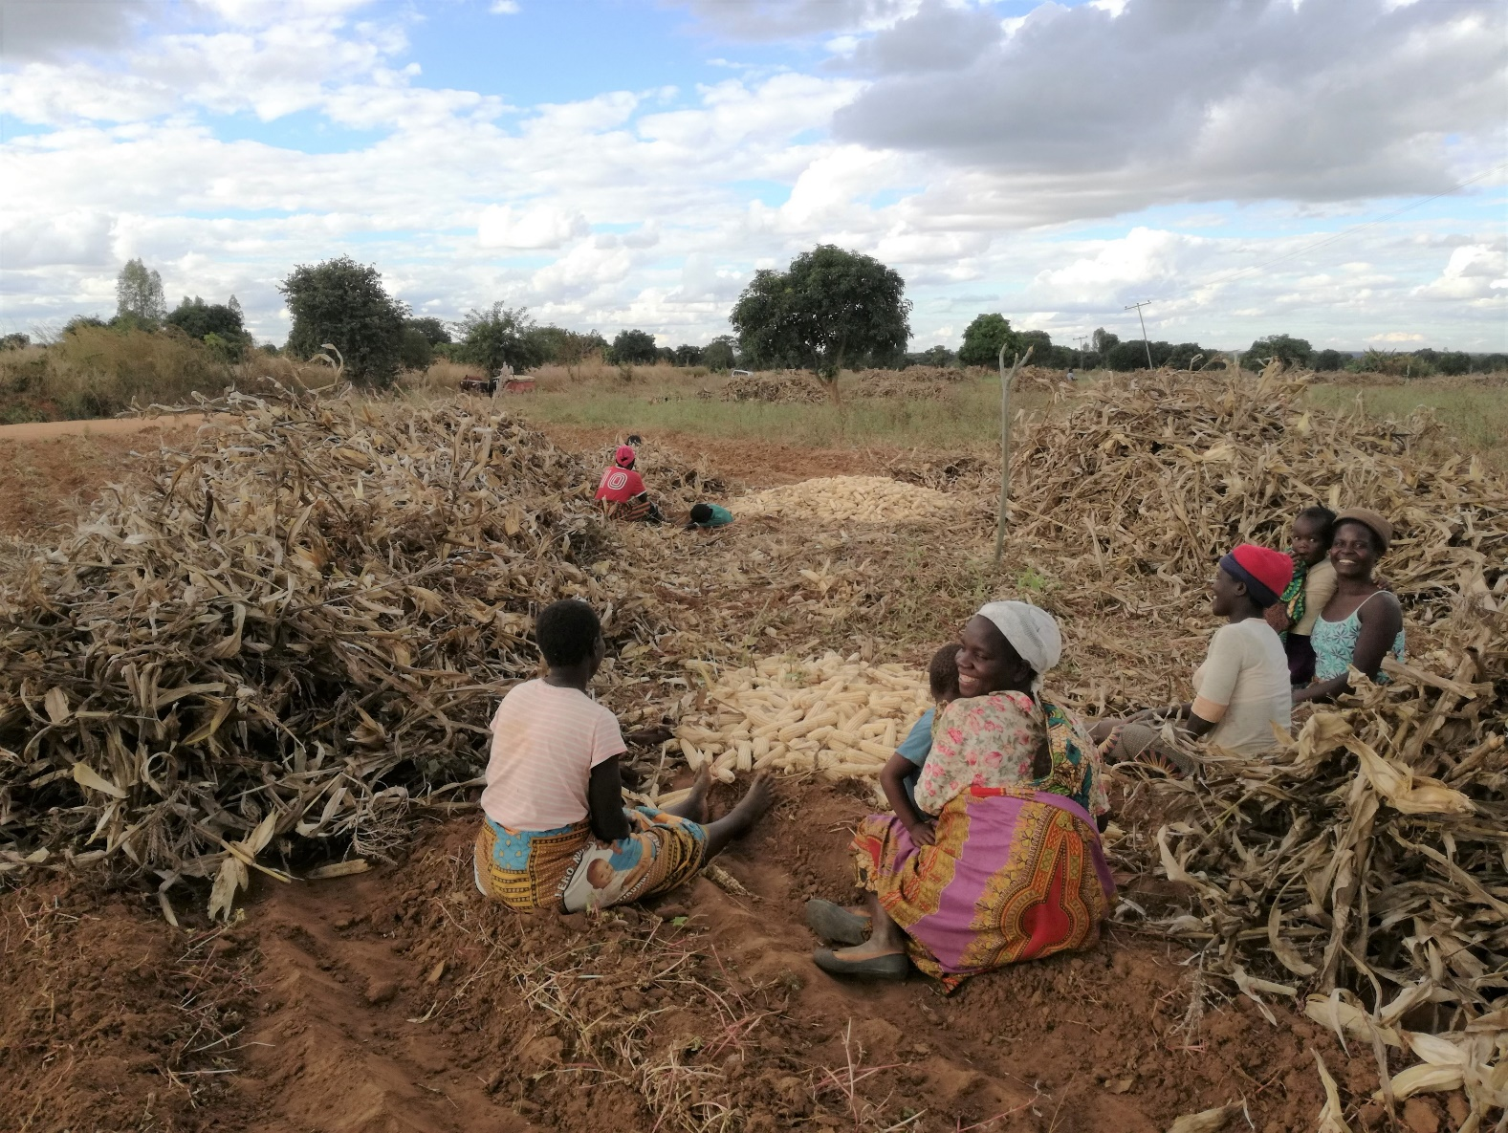
７
７
【マラウイームチンジ(2018)】
農村の女性グループが子どもの世話をしながら、おしゃべりを楽しんでトウモロコシの収穫作業をしている。マラウイでは「メイズ」と呼ばれる白いトウモロコシを粉にして、お湯でこねておもち状にした「ンシマ」が主食。乾燥させたトウモロコシを粉にして一年分備蓄しておく家も多い。天候の関係で不作の年には、飢餓の危険が高まり、外国からの食糧援助を受けることもしばしばある。
フォトランゲージでのコメント例
・楽しそうにトウモロコシをむいている
・トウモロコシがたくさんとれたから笑顔
・仲間とやっているから笑顔
・お金が稼げるから
・たくさん売れるといいな
・空が晴れているから気持ちよさそう
・トウモロコシの作業は女性の仕事？
・トウモロコシが白い
・皮が大量に積んである

Slide 8
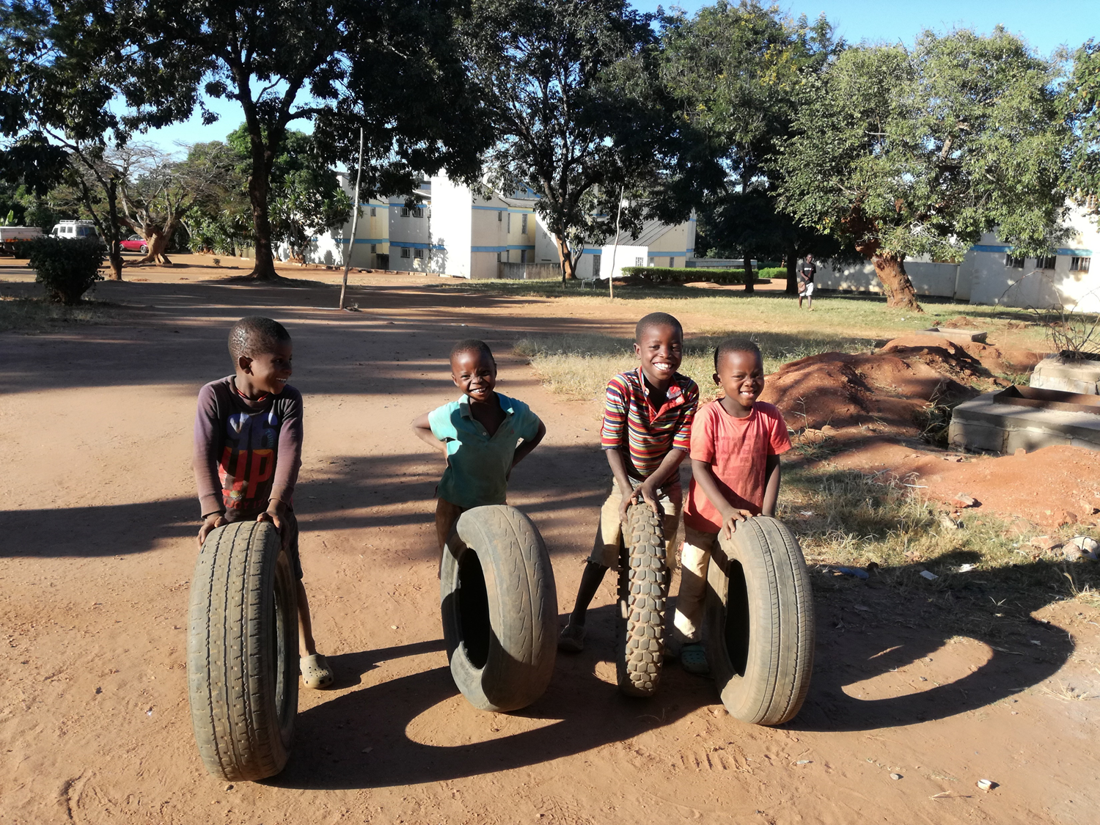
８
【マラウイーリロングウェ(2018)】
首都リロングウェ郊外で廃タイヤを拾い、転がして遊ぶ小学生。マラウイには既製品のおもちゃはほとんどない。身の回りにあるもの（自然物かごみとして捨てられているもの）を工夫しておもちゃにして遊ぶのが普通。廃タイヤは切り裂かれてサンダルやロープなどにリメイクされて売られていることが多い。
８
フォトランゲージでのコメント例
・みんなといて楽しいから笑顔
・おもちゃを発見したから笑顔
・遊ぶ時間やっぱり大切
・写真の手前側には坂があるのかな？

Slide 9
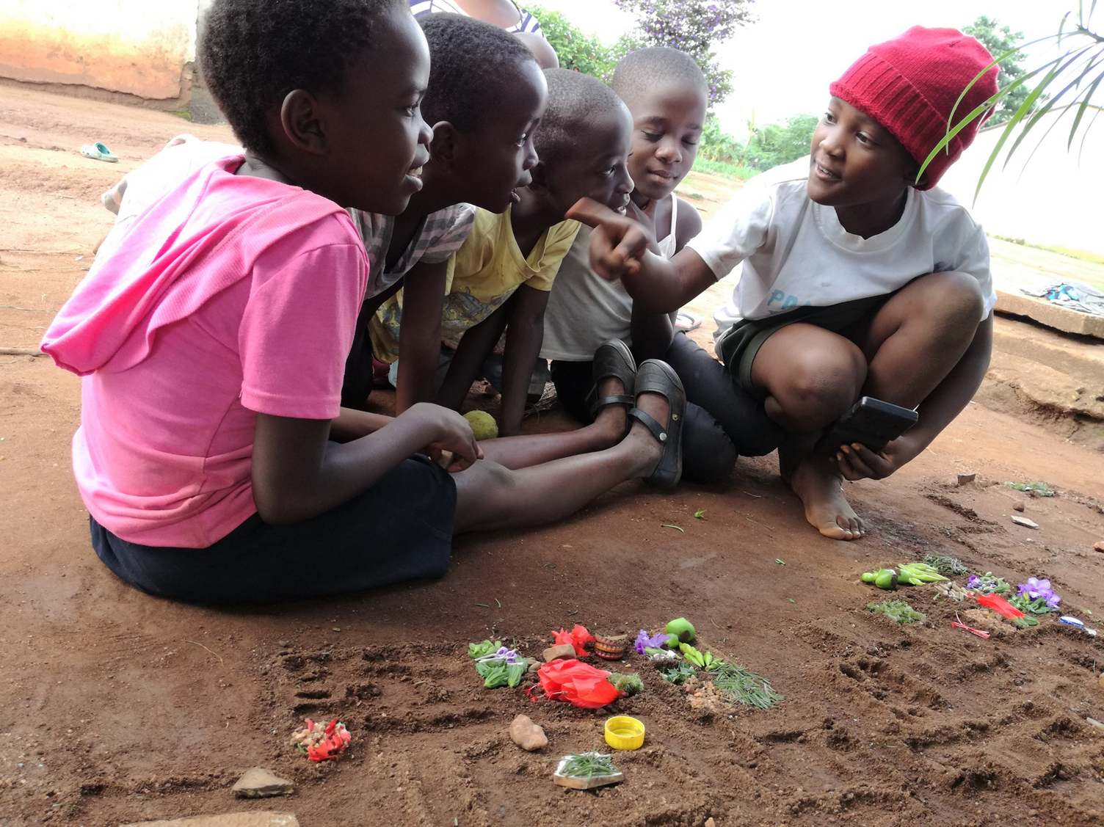
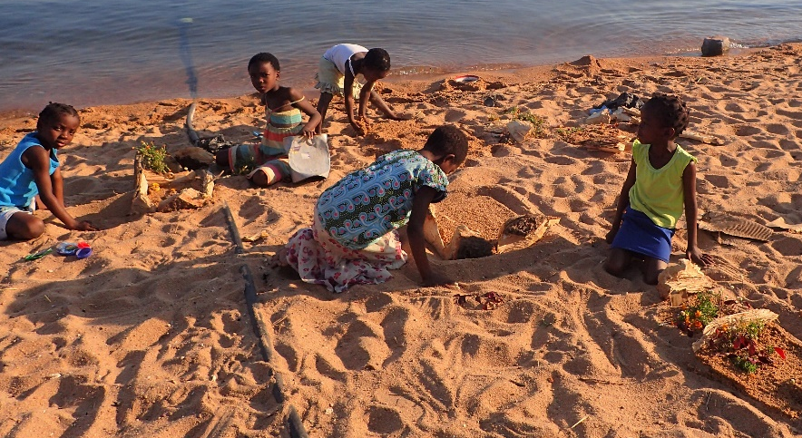
９
【マラウイーリロングウェ(2017)】
近所の女子小学生同士が、庭でおままごと。マラウイでは女の子がよくやる遊び。材料は自然の花や葉っぱや石ころ、落ちているキャップなどだからタダ。マラウイには既製品のおもちゃはほとんどない。身の回りにあるものを工夫しておもちゃにして遊ぶのが普通。他の村（下の写真）でも見かけたが、やはりおままごとをしていたのは、みな女の子だった。
９
フォトランゲージでのコメント例
・おままごと遊びのようなことをしている
・ごっこ遊びは日本と一緒
・みんなで楽しそうに遊んでいるから笑顔
・日本にはセット（既製品）が売っている
けれど、マラウイでは自分たちで見つけ
て遊んでいる
・ミニ家庭菜園みたい
・帽子をかぶっている子は裕福そう

Slide 10
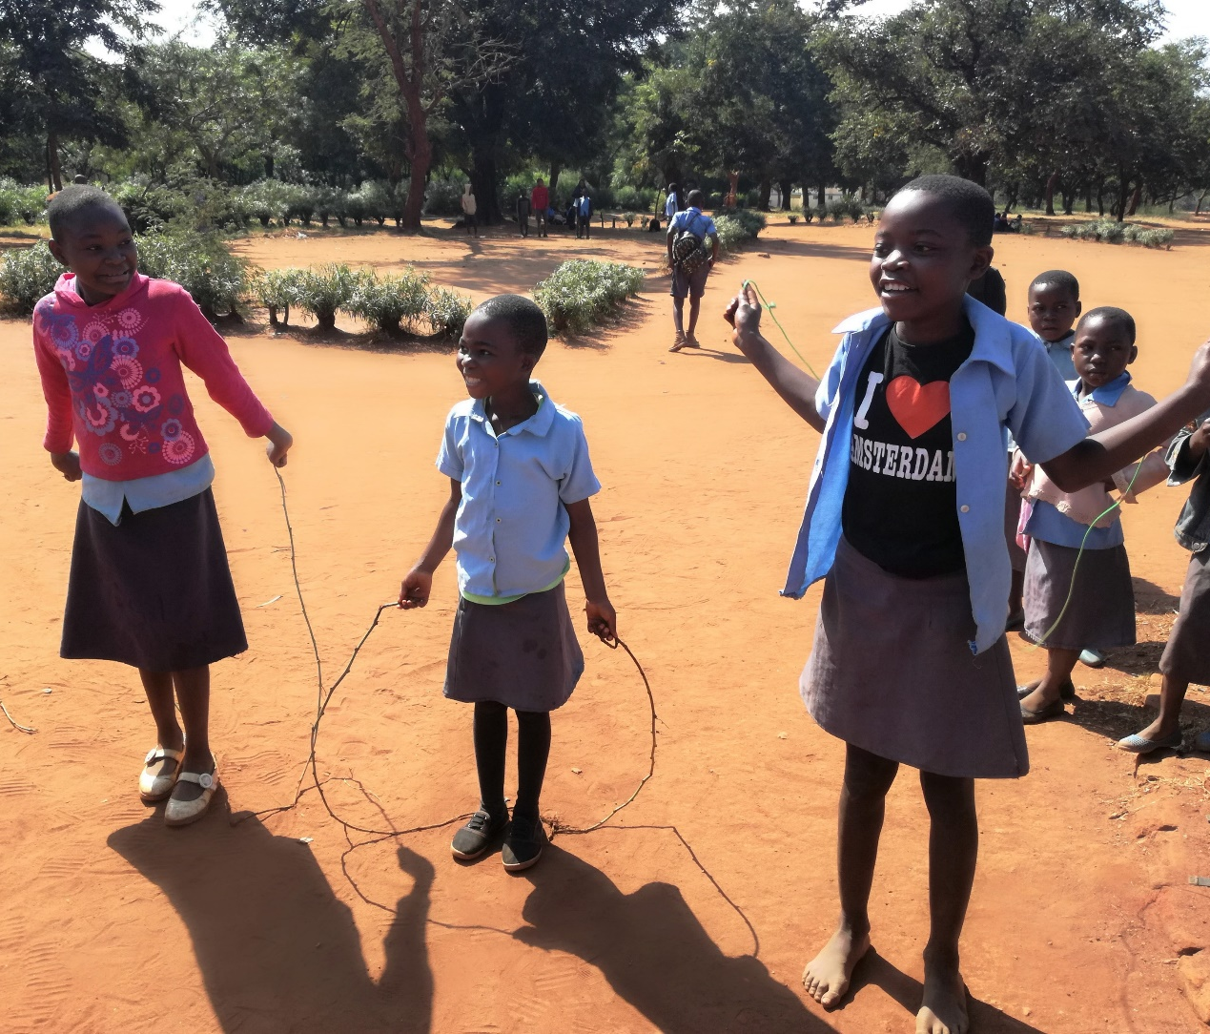
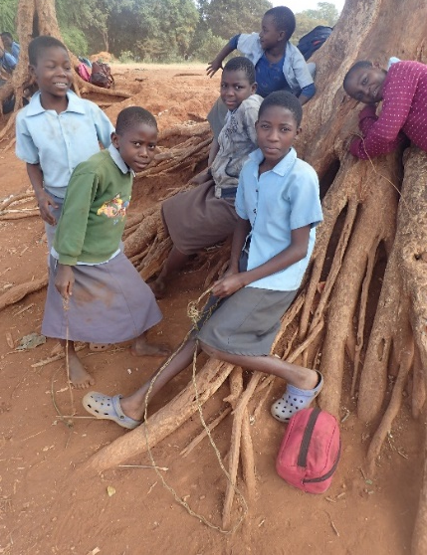
１０
１０
【マラウイーリロングウェ(2018)】
青年海外協力隊の活動で縄跳びを紹介したら、縄跳びがブームとなった。マラウイでも縄跳び遊びはあるが、個人跳びは前跳びをしゃがんで跳ぶ跳び方が普通で、二重跳びやあや跳びのような跳び方はほとんど知られていない。また、日本で言う「ゴム跳び」のような遊びは女子の間で人気。既製品がないので、自分で適当な植物のつるや、電気コードなどを持ってきて使っている。下の写真のように植物でロープを編んで縄を自作する子もいた。
既製品の縄跳び用の
ロープは首都中心部の
スーパーに売っていたが、
１本数百円と多くのマラ
ウイ人にとっては高価で、
手に入らない。
フォトランゲージでのコメント例
・縄跳びみたいなのをしている
・木の根っこのようなものを縄跳びにしている
・コードのようなものも縄跳び？
・みんなで楽しく遊んでいるから笑顔
・制服の着こなしが自由！
・はだしの人と靴の人がいる
・服がきれい

Slide 11
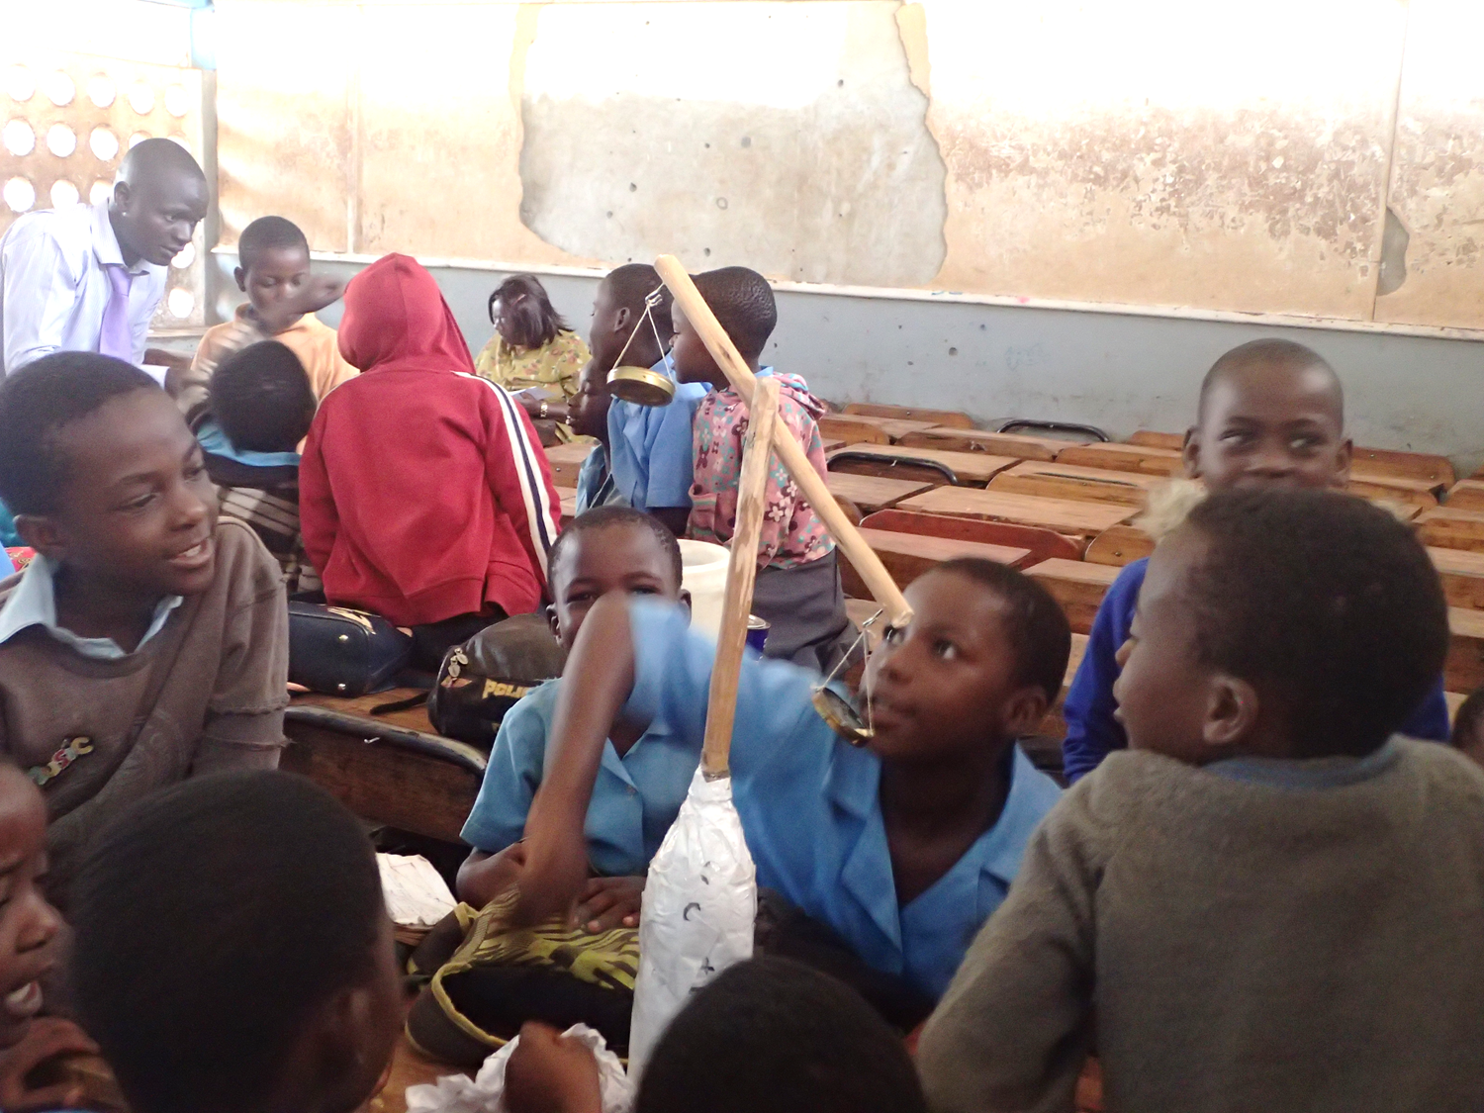
１１
【マラウイーリロングウェ(2018)】
首都の大学附属小学校。高学年、天秤のつり合いについての授業。教具の天秤は、身近にあるもので先生が自作。ペットボトル、木、ひも、缶などを組み合わせて作っている。実験をするのが楽しいのか、子供は目を輝かせている。この教室には机といすがあるが、同じ学校の低学年の教室にはない。小学校卒業試験に向けて、高学年の教室に優先的に机といすが配置されることが多い。もちろん、農村部の学校では、高学年でも机といすがないこともある。
１１
フォトランゲージでのコメント例
・友達と実験して楽しいから笑顔
・てんびんを作って理科の実験？
・道具は自分たちで作った？
・先生らしき人の身なりがよい
・教室に机といすがある
・かべがぼろぼろ

Slide 12
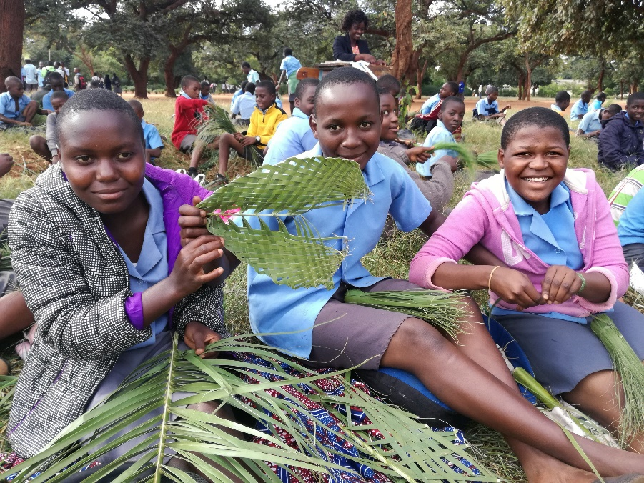
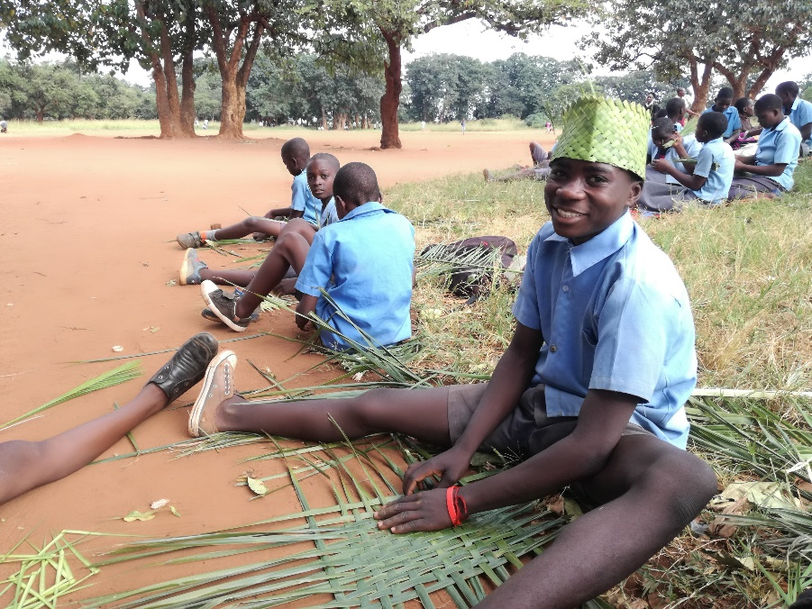
１２
【マラウイーリロングウェ(2018)】
マラウイの表現芸術科（日本の技能教科が合わさったような科目）で、植物を編んでものを作る小学校高学年の子たち（日本の中１～中２に相当）。しっかり教科書に載っている内容。帽子、ほうき、うちわ、敷物などを作っていた。ものづくりの授業が楽しいのは世界共通なのかもしれない。教室のスペースが足りず、やむを得ず外で作業をしている。外で気持ちよさそうに見えるが、風が吹くと土ぼこりが舞い、意外と大変。
１２
フォトランゲージでのコメント例
・葉で何かを作るのはみんなが学ぶ技術？
・伝統文化かも
・友達と外で作っていて楽しそう

